Slide 1

ПОДВЕДЕНИЕ ИТОГОВ ЗА 2024 Г.
МФЦ района Орехово-Борисово Северное

Slide 2



ОБЩАЯ ИНФОРМАЦИЯ
Штат Центра – 50 сотрудников
Производятся начисления по – 35,978 лицевым счетам
Количество обращений граждан в электронном и письменном виде за 2024 – 404 обращения, из них 191обращение - благодарности и 3 обоснованные жалобы
Количество оказанных услуг в 2024 г.- 119 541, из них топ-5 востребованных это:

Slide 3


ТОП 5 УСЛУГ ЦЕНТРА
УСЛУГА | I квартал | II квартал | III квартал | IV квартал | Итого
Выдача социальной карты | 2660 | 2649 | 3363 | 4125 | 12797
Предоставление доступа к подсистеме «Личный кабинет» Единого (федерального) портала государственных и муниципальных услуг gosuslugi.ru для граждан РФ | 1790 | 1723 | 2271 | 2722 | 8506
Предоставление доступа гражданам к подсистеме «Личный кабинет» государственной информационной системы «Портал государственных и муниципальных услуг (функций) города Москвы» | 1830 | 1823 | 1840 | 1858 | 7351
Получение документа на бумажном носителе, подтверждающего содержание электронного документа, являющегося результатом предоставления услуги посредством федеральной государственной информационной системы «Единый портал государственных и муниципальных услуг (функций), в многофункциональном центре». | 1144 | 1033 | 1297 | 1380 | 4854
Регистрационный учет граждан Российской Федерации по месту пребывания и по месту жительства в пределах Российской Федерации (в части приема и выдачи документов о регистрации и снятии граждан Российской Федерации с регистрационного учета по месту пребывания и по месту жительства в пределах Российской Федерации) | 1554 | 1383 | 1436 | 1177 | 5550
Общее количество услуг, оказанных Центром | 29316 | 26721 | 30246 | 33258 | 119541

Slide 4
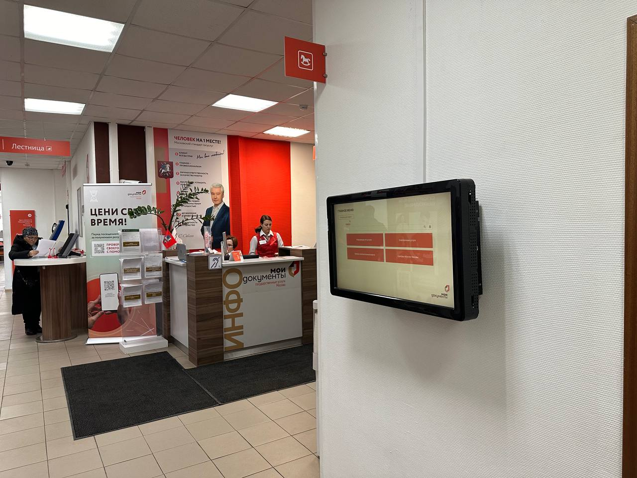
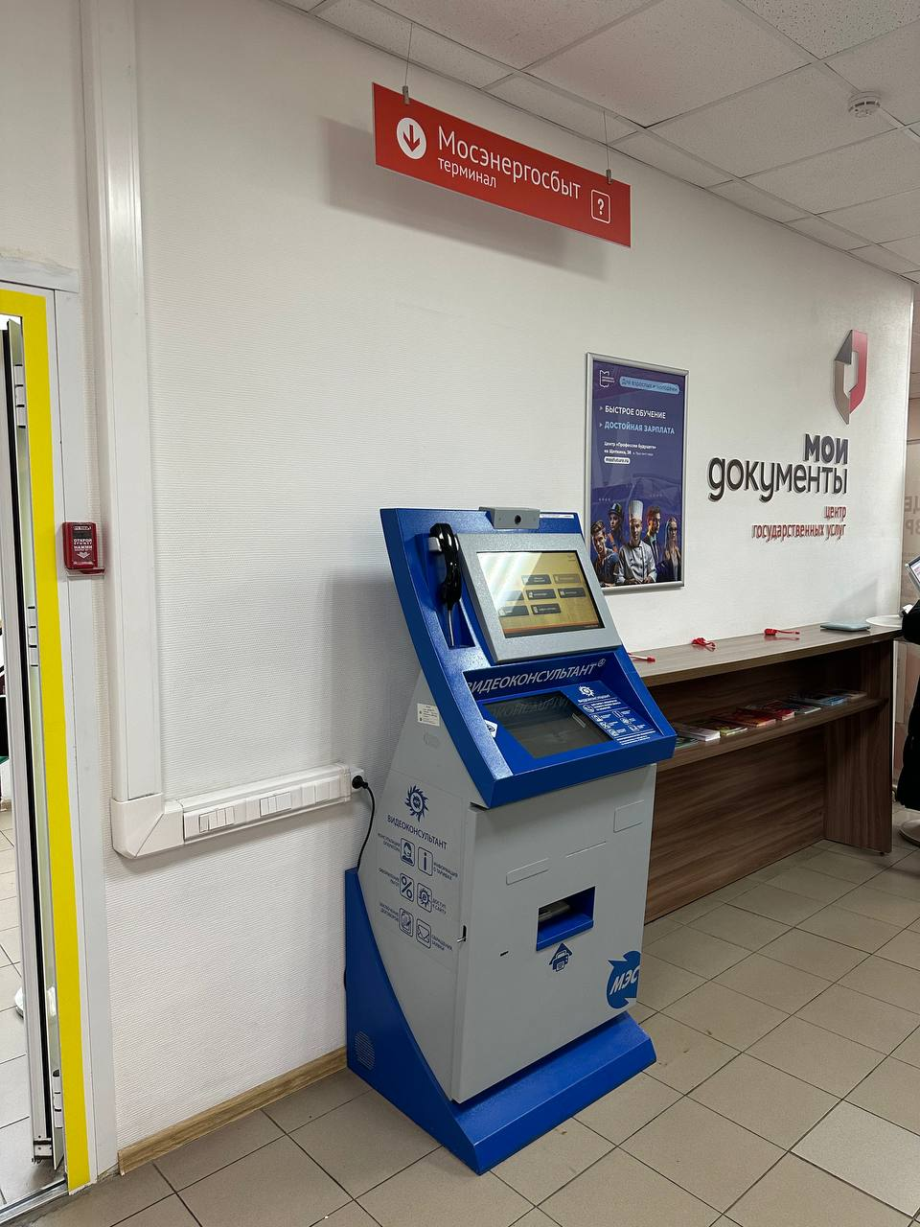
ДОСТИЖЕНИЯ ЦЕНТРА
Перенесен инфотерминал со 2 этажа Перенесен терминал Мосэнерго в более
на первый в зону ресепшен доступную зону для посетителей

Slide 5
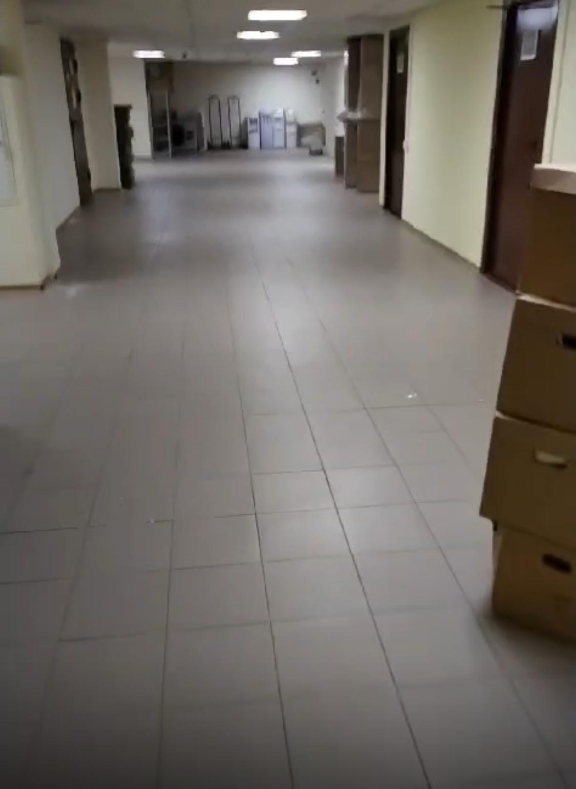
ДОСТИЖЕНИЯ ЦЕНТРА
Отремонтирован и оборудован Освобождены подвальные помещения запасной выход от старой мебели и техники

Slide 6

ДОСТИЖЕНИЯ ЦЕНТРА
Отремонтирована кровля:
До После

Slide 7

ПРОБЛЕМАТИКА ЦЕНТРА
Зона для самостоятельного получения услуг в электронном виде – недостаточное количество рабочих мест - 3 компьютера для получения услуг (в часы пик, время ожидания увеличивается)
Зона ресепшен – недостаточно места в зоне ресепшен для обеспечения необходимого количества администраторов в зависимости от температуры зоны ресепшена, при большом потоке посетителей.

Slide 8
ОСОБЕННОСТИ ЦЕНТРА
Центр расположен на территории района Орехово-Борисово Южное
Непосредственная близость от МКАД, удобные развязки - это делает Центр доступным и удобным для посещения жителями области (полная предзапись по услугам «Регистрация права и кадастровый учет» и «Услуги ЗАГС», «Биометрические загранпаспорта» (без предварительной записи)

